Slide 1

自建搜索引擎之路
张朝阳 2019-5-8

Slide 2
提纲
倒排索引
正排存储
分布式索引
Query解析
搜索排序
过载保护
日常维护

Slide 3
整体架构
request
Query Parse Service
Search Service
Sort Service
Index Service
Feature Service
Radic

Slide 4
倒排索引(Inverted Index)
POjava
PO算法
PO专家
CO脉脉
1
0101
5
0101
2
0101
9
0101
3
0101
6
0101
7
0101
7
0101
9
0101
1
0101
4
0101
8
0101
1
0101
2
0101
5
0101
搜索：算法专家
召回：7
整个倒排索引是由多个map构成的。没有采用ConcurrentHashMap，而是用原生
的Map，读写时对整个map加锁，为减少并发等待，分了1000个Map

Slide 5
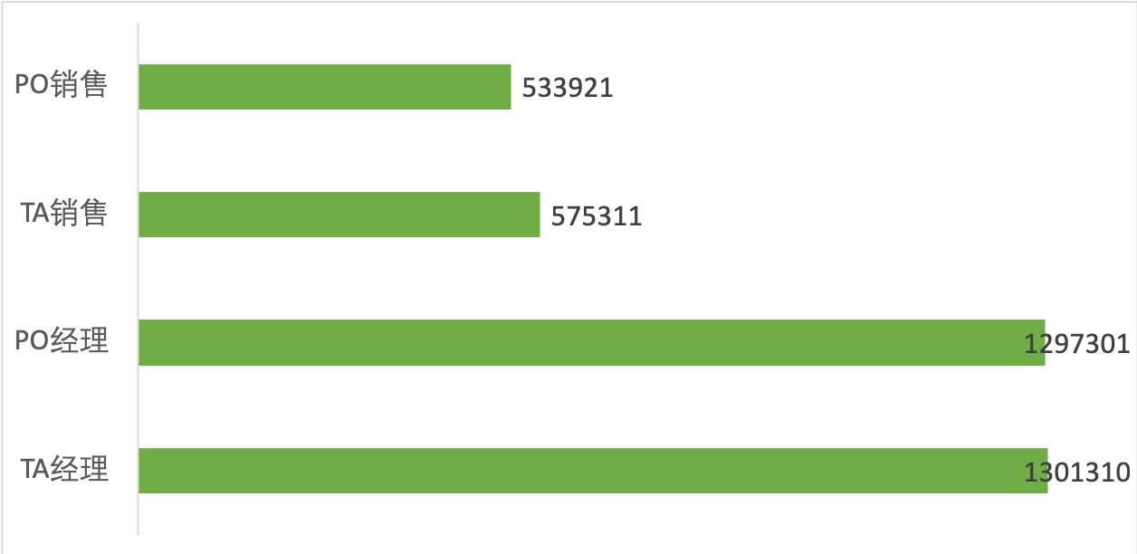
倒排索引
1亿doc分成6份（分布式索引，垂直切分），每份索引上有8500万条倒排链，平均一个doc分布在18个倒排链上，长度超过50万的倒排链有4条。

Slide 6
筛选的实现
在倒排链的key上作文章。
职位分词、省、城市、公司名、公司ID、人名都可以作为key。
倒排拉链的每一个元素除了存储docID，额外存储一个int32，可以表示32个bool型属性。遍历倒排链时通过位运算就可以完成筛选功能。
举例：可直聊、985、211、是否猎头、工龄(连续属性)、学历(范围查找)
取出正排拿到所有属性后再做过滤。
举例：工龄(连续属性)、学校、行业

Slide 7
bits筛选
211
直聊
saab
周活
猎头
bits
0 | 1 | 0 | 1 | 1
bits & on == on
bits & off == 0
on
0 | 1 | 0 | 0 | 0
off
0 | 0 | 1 | 0 | 1
连续属性离散化，在遍历倒排链时完成部分过滤功能。
<=1年
1-3年
3-5年
5-10年
>=10年
bits 5年
0 | 0 | 1 | 1 | 0
bits & or > 0
or 4-12年
0 | 0 | 1 | 1 | 1

Slide 8
超时控制
Query中有多个关键词时各条链并行遍历，单条倒排链较长时并行遍历。
截断
单条倒排链在满足bits筛选的前提下最多只读50万个doc。控制遍历倒排链的耗时。
最终得到交集后，进行一次粗排(PreSort)，只拿前6000个从正排中取doc详情。粗排依赖的score数组存在内存中。控制读正排的耗时。为什么要先粗排再截断？确保高求职意愿的人才、付费推广中的职位不会被丢弃掉。

Slide 9
正排索引(Forward Index)
正排索引即DocId→ DocInfo的索引， DocInfo通常很大，所以正排索引要存在磁盘中。
type DocInfo struct { DocId uint32 CompositeFeature uint32 //32个bit分别对应32个bool属性 Keyword []*Keyword //倒排索引的key RankScore float32 Entry []byte //正排详情，自行做序列化，比如用protobuf。 }
Keyword 、DocId、 CompositeFeature用于构建倒排。 RankScore放内存中，遍历倒排链时需要根据RankScore对Doc进行排序。磁盘开销主要用在Entry上。
如何实现正排的快速读取？

Slide 10

说存储
RAM（Random Access Memory），顾名思义，在随机读写时优势很明显。
磁盘，信息存储在盘面上，通过寻道和转动来定位数据的位置，寻道时间通常为几毫秒，转速为7000-15000转/分。盘面越多存储的数据越多。通过RAID （Redundant Array of Independent Disks）提供单机冗余存储，以提升容灾能力。
内存的页是一个逻辑概念，是分配内存的最小单位，通常为4K。
磁盘扇区是读写的最小单位，磁盘块是CPU读写磁盘的最小单位，一个块通常为4K。

Slide 11
说存储
顺序读写磁盘快于随机读写主存。
拿长度为1亿的int数组做实验，读写1亿次。
Notes:
# -*- coding:utf-8 -*-
from random import randint
import time
SIZE = int(1e8)
arr = [str(randint(1, SIZE)) for i in xrange(SIZE)]
indexs = [randint(0, SIZE - 1) for i in xrange(SIZE)]
f_out = open("arr.txt", "w")
t1 = time.time()
for index in indexs:
a = arr[index]
t2 = time.time()
print "随机读内存",t2-t1
for ele in arr:
a = ele
t3 = time.time()
print "顺序读内存",t3-t2
for ele in arr:
f_out.write(ele + "\n")
f_out.flush()
t4 = time.time()
print "顺序写磁盘",t4-t3
f_out.close()
f_in = open("arr.txt")
t5 = time.time()
for i in xrange(SIZE):
f_in.readline()
t6 = time.time()
print "顺序读磁盘",t6-t5
f_in.close()

Slide 12
B+树
2 | 28 | 65
P1 | P2 | P3
B即Balance，对于m叉树每个节点上最多有m个数据，最少有m/2个数据（根节点除外）。
叶节点上存储了所有数据，把叶节点链接起来可以顺序遍历所有数据。
每个节点设计成内存页的整倍数。MySQL的m=1200，树的前两层放在内存中。
DATA
2 | 13 | 20
P1 | P2 | P3
28 | 35 | 56
P1 | P2 | P3
65 | 80 | 90
P1 | P2 | P3
2
8
9
Q
13
15
19
Q
20
23
27
Q
28
30
32
Q
35
38
50
Q
56
60
63
Q
65
73
79
Q
80
85
88
Q
90
96
99
Q

Slide 13
跳表
H
H
H
H
23
T
T
T
T
9
27
13
32
2
19
跳表由多条并联的链表组成。查找时当前元素小于target就观察链表的下一个元素，大于target就遍历下一层的链表。
沿着最底层的链表可以顺序遍历所有数据。
如果倒排链用跳表，将大大提高2条倒排链取交集的速度。

Slide 14
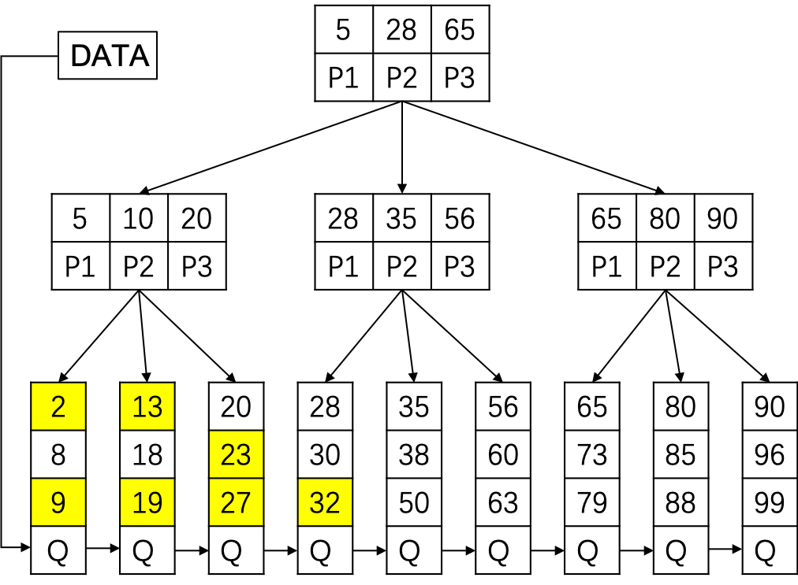
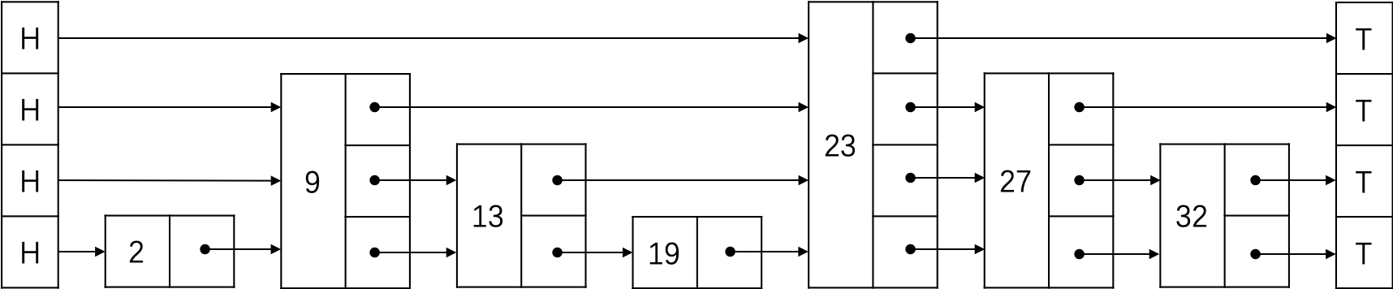
LSM树
B树每插入一条数据都要写磁盘，而Log-Structured Merge-tree先将大量要写的数据缓存到内存（small tree），积攒到一定量后再批量写入磁盘（big tree），充分利用“顺序写”和“磁盘块”的优势。
big tree
small tree
tree可以是任意的有序的数据结构。
small tree长到一定大小时Merge到big tree里面去。

Slide 15
Succinct-Tire
0
10
pos | 0 | 1 | 2 | 3 | 4 | 5 | 6 | 7 | 8 | 9 | 10 | 11 | 12 | 13 | 14 | 15 | 16 | 17 | 18
bits | 1 | 0 | 1 | 1 | 1 | 0 | 1 | 1 | 0 | 0 | 1 | 1 | 0 | 0 | 0 | 0 | 1 | 0 | 0
node | 0 |  | 1 |  |  |  | 2 |  |  | 3 | 4 |  |  | 5 | 6 | 7 | 8 |  | 9
rank1 | 1 | 1 | 2 | 3 | 4 | 4 | 5 | 6 | 6 | 6 | 7 | 8 | 8 | 8 | 8 | 8 | 9 | 9 | 9
rank0 | 0 | 1 | 1 | 1 | 1 | 2 | 2 | 2 | 3 | 4 | 4 | 4 | 5 | 6 | 7 | 8 | 8 | 9 | 10
select1 |  | 0 | 2 | 3 | 4 | 6 | 7 | 10 | 11 | 16
select0 |  | 1 | 5 | 8 | 9 | 12 | 13 | 14 | 15 | 17 | 18
1
1110
110
2
3
4
110
0
5
6
7
8
10
0
0
0
9
0
Tire本身实现了对数据的压缩，而作为树它还可以进一步压缩。
水平遍历对节点编号。
有几孩子编码中就有几个1。
19个bits就可以表示整棵树。
rank1(x)—在range[0,x]里面1的个数。
select1(y)—第y个1所在的位置。
根据rank和select函数可以快速定位到任意节点的父节点和子节点，从而实现对树的遍历。

Slide 16
key/value存储引擎
生产环境实测，bolt比rocksdb慢27%，badger和rocksdb速度相当、内存消耗相当，但rocksdb内存更稳定。
当随机读是主要操作时，Rocksdb的参数调优：
memtable选用HashSkipList
SST采用PlainTable
采用Level Compaction
分成多个Shard，提高并行能力。
存储器 | 内部实现 | 语言 | 适用场景
Bolt | B+树 | go | 读多写少，范围扫描。
RocksDB | LSM | C++ | 顺序读写时LSM性能优势突显；更改默认配置可实现快速的随机读。
Badger | LSM | go | 为随机读做了专门的优化，号称至少比RocksDB快3.5倍。
TerarkDB | Succinct Tire | C++ | 超高压缩率，超高随机读性能。

Slide 17
性能调优
Goroutine的量要克制，虽然可以轻忽创建上百万的routine，但真正在执行的不超过1万。
用slice替代并发容器（channel和ConcurrentHashMap）
并发容器都要加锁
Golang中的array、slice、struct都支持并发读写，如果确定不存在race condition可以不加锁
map不支持并发读写
防止频繁GC
在make map和make slice时全部指定capacity
每次遍历倒排链时都要创建一个int数组以容纳满足bits的结果，此时可以创建一个生产int数组的sync.Pool

Slide 18
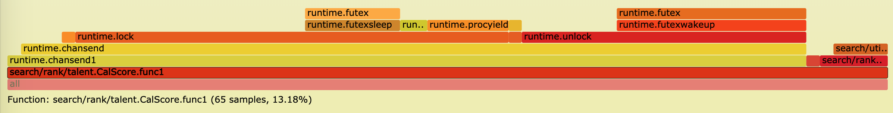
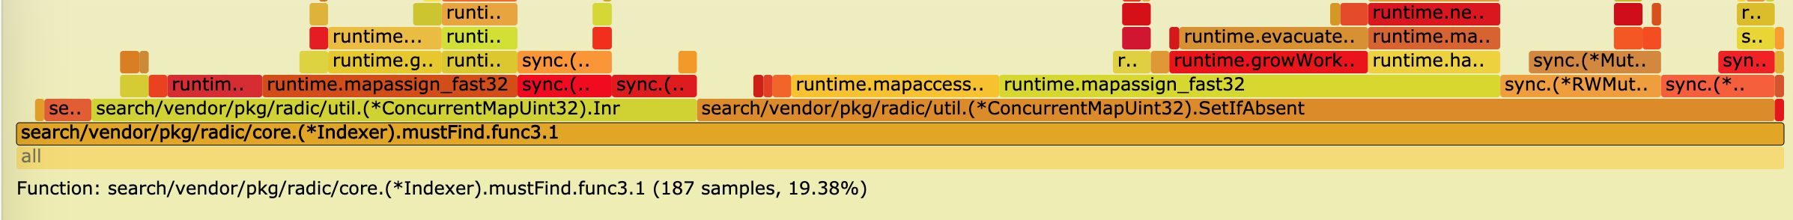
性能调优
并发容器的加锁耗时

Slide 19
实时更新索引
Delete Doc
立即从正排上删除
攒够一定量再从倒排上删除。如果来一个删一个，那么每次删除都要遍历完整个倒排链。
Add Doc
立即写入正排
立即追加到相应倒排链的尾部。这会导致一个倒排链上可能存在重复的docID，每次检索倒排链时都需要做docID的排重，增加了检索耗时。
TODO: 批量写倒排链，确保每条倒排链上不存在重复的docID。
Delete和Add如果延迟太大用户会投诉。

Slide 20
分布式索引
水平切分
优势：遍历单条倒排链快。劣势：正排冗余存储在多台机器上。
垂直切分
优势：某一台宕机后对搜索结果影响不大；每一台的搜索行为与单机索引时完全相同。劣势：查询速度由最慢（即链最长）的那台机器决定。
POjava
PO算法
1
5
2
9
PO专家
CO脉脉
7
9
1
4
3
6
7
8
1
2
5
POjava
PO算法
PO专家
CO脉脉
1
5
9
POjava
PO算法
PO专家
CO脉脉
2
3
7
6
7
9
1
4
1
5
8
2

Slide 21
分布式索引
request
由多个Group垂直切分整个倒排索引，每个Group内有多台Server做冗余备份。
Server之间使用ØMQ通信，使用socket池以提高性能。
Group内部使用最小并发度算法做负载均衡。
HAProxy
Group 1
Group 2
Group 3
Server 1
Server 3
Server 5
Server 2
Server 4
Server 6

Slide 22
分布式通信--ØMQ
ØMQ的bind、conect、send、recv等操作都是异步的。send把数据写入本地缓存，recv从本地buffer读数据。所以即使server端还没有执行bind，client端的connect和send也可以正常返回。
一个socket可以同时建立多个连接。
通过后台的I/O线程进行消息传输，一个I/O线程已经足以处理多个套接字的数据传输要求。
REQ-REP模式中send和recv必须交替进行，否则会报错： Operation cannot be accomplished in current state
send和recv如果超时会报错： resource temporarily unavailable

Slide 23
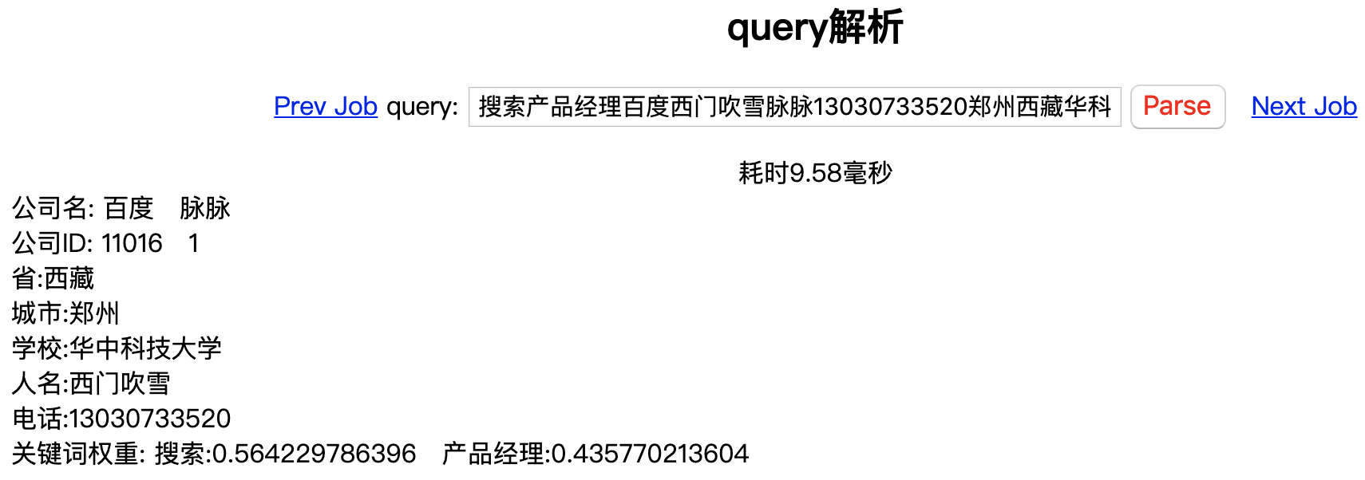
Query解析
公司、学校、省、城市：多模匹配
公司名与职位名的判别：textCNN
电话：正则
人名：随机森林
关键词权重：双层双向LSTM

Slide 24
文本相似度
Query=java
头衔 | 技能标签 | 相似度
java工程师 | 后端开发 | 0.987250
后端工程师 | java | 0.893722
后端工程师 | java, python | 0.916913
后端工程师 | java, 运维, 测试 | 0.840911

Slide 25
检索流程
遍历倒排链
13ms
129ms
单机检索
单机检索
取交集/并集
21ms
… …
topK截断
58ms
取正排
5ms
117ms
合并结果

Slide 26
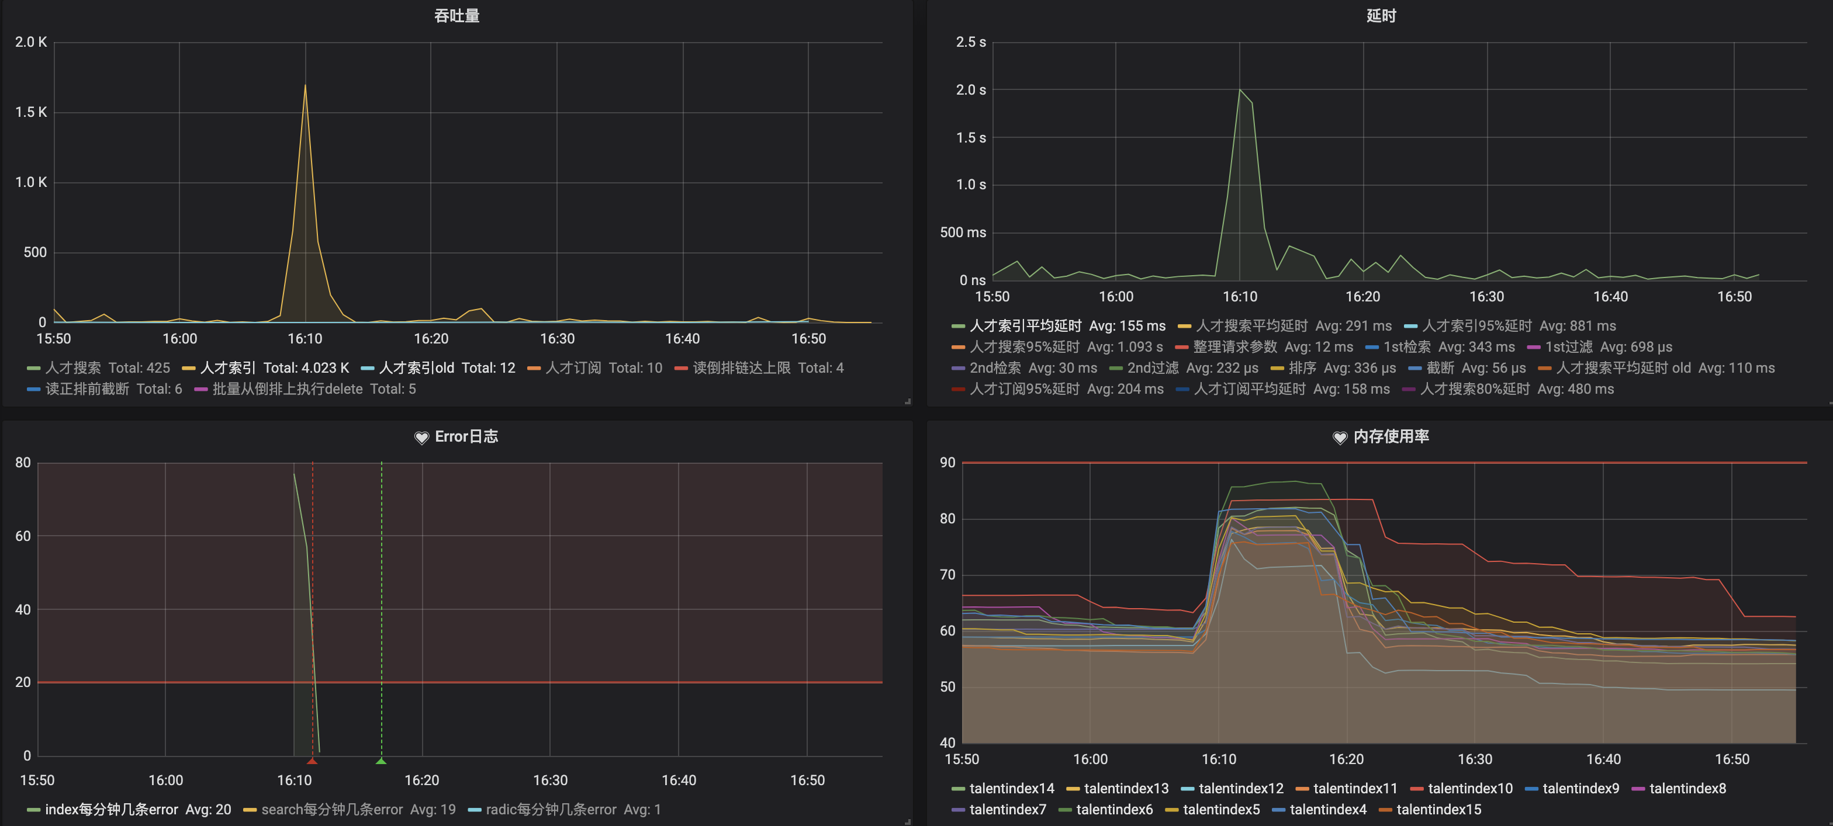
过载保护

Slide 27
过载保护
精确定位到对QPS敏感的代码块，对其进行过载保护
一级过载
>1000次/1秒
拒绝50%的请求
二级过载
>5000次/5秒
拒绝80%的请求
三级过载
>2000次/1秒
拒绝所有请求

Slide 28
日常维护
及时发现问题
即：在用户反馈之前发现问题。
每天把疑似badcase用邮件发出来。
方便地定位问题
即：不需要通过查日志、查DB的方式去定位问题。
中间过程可视化。
快速解决问题
即：定位问题后数分钟之内解决问题，不需要重新上线。
后台管理公司词典，立即作用于线上。

